Slide 1
Выполнили:
Студентки 1 курса
Авдиенко Татьяна
Буняк Виктория
Кравцова Евгения

Slide 2
Цель:
понять, что представление о красоте меняется с течением времени и не существует единого и неизменного представления об идеале красоты.
Задача:
Рассмотреть представления о красоте в различные эпохи
изучить мнения и афоризмы представителей данного времени
подвести тему к заключению и сделать выводы.

Slide 3
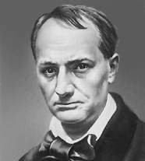
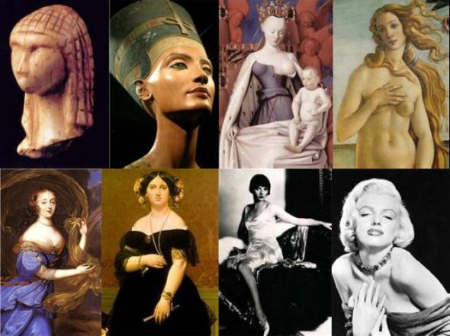
Многие великие умы человечества размышляли о тайнах и законах красоты, о природе прекрасного. В частности, Бодлер писал, что она состоит из двух элементов — одного вечного и неизменного, не поддающегося точному определению, а другого относительного и временного, складывающегося из того, что дает данная эпоха, — мода, вкусы, страсти и господствующая мораль.
Непременными условиями «вечной и неизменной» красоты были и остаются симметрия; гармония — единство в многообразии; взаимное соответствие всех черт и пропорций; законченный целостный образ, чувство подлинной жизни

Slide 4
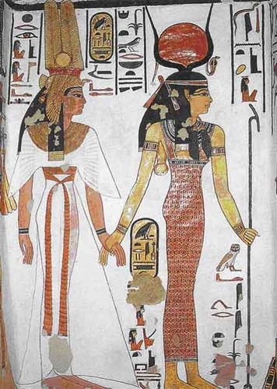
Идеал красоты в Древнем Египте
Идеалом красоты Древнего Египта была стройная и грациозная женщина. Тонкие черты лица с полными губами и огромными миндалевидными глазами, форма которых подчеркивалась специальными контурами, контраст тяжелых причесок с изящной вытянутой фигурой вызывали представление об экзотическом растении на гибком колышущемся стебле.

Slide 5
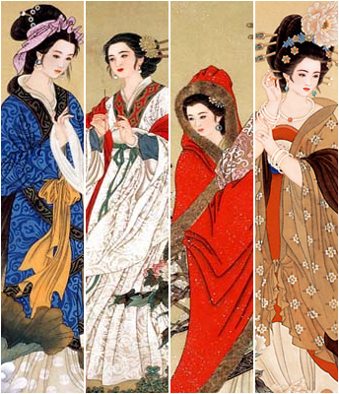
Идеал красоты в Древнем Китае
В древнем Китае идеалом красоты была маленькая, хрупкая женщина с крошечными ногами. Чтобы ножка оставалась маленькой, девочкам вскоре после рождения туго бинтовали стопу, добиваясь прекращения ее роста. Женщины белили лица, румянили щеки, удлиняли брови, красили ногти в красный цвет. Мужчины отращивали длинные волосы и заплетали их в косу.
Особо красивыми считались у мужчин и женщин длинные ногти, это был символ достоинства и богатства.

Slide 6
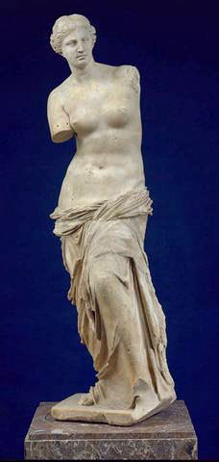
Эталон красоты
Греков - скульптура
Афродиты (Венеры)
Рост - 164 см
Окружность
Груди - 86 см
Талии - 69 см
Бёдер - 93 см

Slide 7
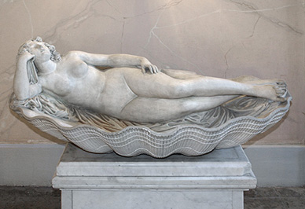
Скульптура Афродиты (Венеры)

Slide 8
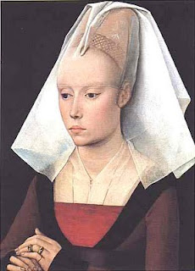
Средние века
В средние века земная красота считалась
греховной, а наслаждение ею недозволенным, тело драпировали тяжелыми тканями, которые плотным мешком скрывали фигуру (ширина одежды к росту составляет
1:3). Под чепчиком полностью прятали волосы, был предан забвению весь арсенал
средств для улучшения внешности, которые
были так популярны в античные времена.

Slide 9
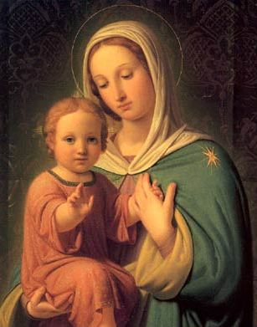
Пресвятая Дева Мария
Идеал женщины олицетворяла пресвятая дева Мария
— удлиненный овал лица,
подчеркнуто высокий лоб,
огромные глаза и
маленький рот.

Slide 10
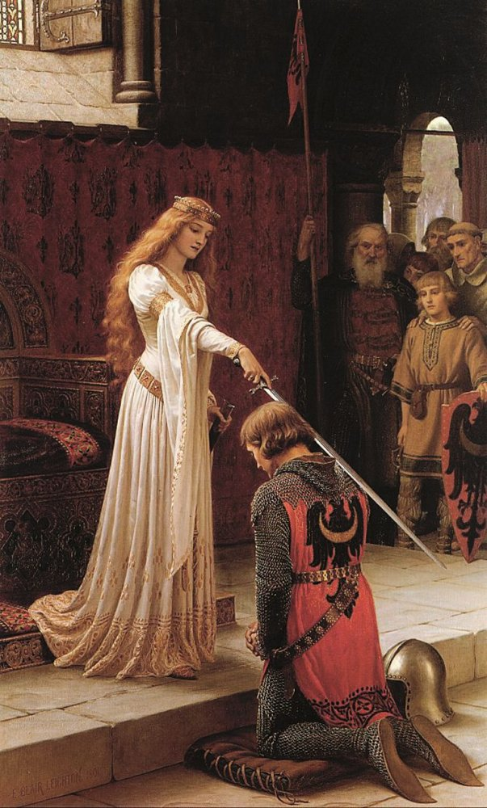
XII - XIII Века
Важным поворотным моментом в восприятии красоты становится рубеж XII—XIII веков, когда культура приобретает более светский характер. Накопление богатств и стремление к роскоши в рыцарской среде породили идеалы, весьма далекие от аскетизма и умерщвления плоти. В XIII веке расцветает поклонение «прекрасной даме».
Трубадуры восхваляют королев рыцарских турниров, их тонкий гибкий стан, подобный виноградной лозе, светлые волосы, продолговатое лицо, прямой тонкий нос, пышные кудри, глаза ясные и веселые, кожу, подобную персику, губы алее, чем вишня или роза летней поры. Женщину сравнивают с розой — она нежна, хрупка, изящна.

Slide 11
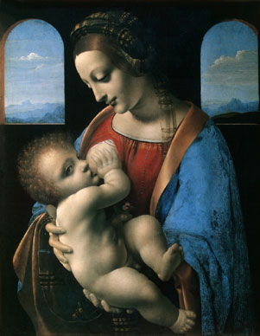
XV ВЕК
-
Эпоха
Возрождения
В эпоху раннего Возрождения идеал красоты становится более одухотворенным, гармоничным и естественным.
Леонардо – «Мадонна Литта»

Slide 12
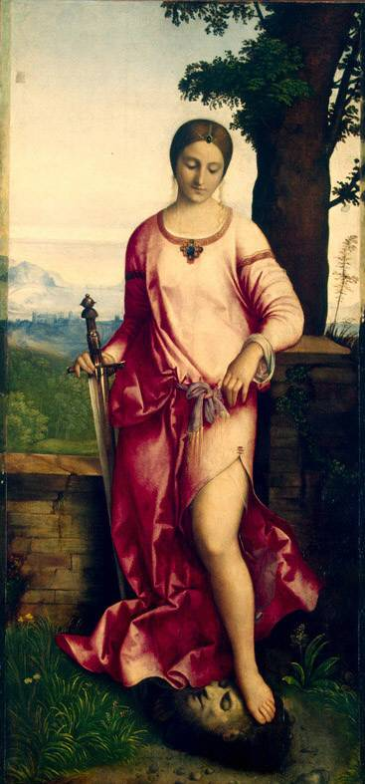
В эпоху возрождения идеальными считались стройная «лебединая шея» и высокий чистый лоб.
Тициан «Юдиф»

Slide 13
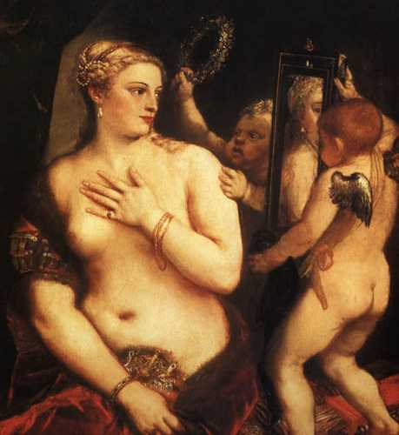
Высокое Возрождение приносит совсем иное понимание красоты. Вместо тонких, стройных подвижных фигур торжествуют пышные формы, могучие тела с широкими бедрами, с роскошной полнотой шеи и плеч.
Паоло Веронезе – «Венера у зеркала»

Slide 14
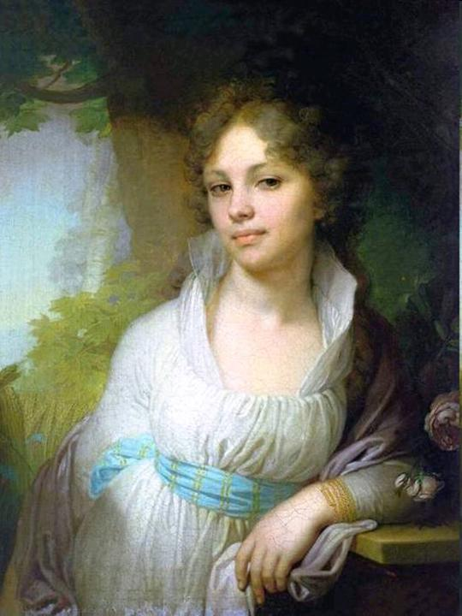
XVIII ВЕК
В конце 18 века складывается новый стиль, эстетические идеалы которого заимствованы из античности. Это стиль «ампир».Одежда и прическа повторяют элементы моды Древней Греции и Рима .
Венециан – «Портрет Лапухиной»

Slide 15
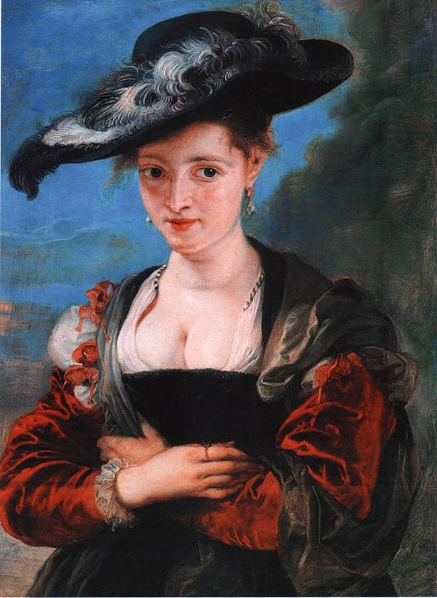
Идеал красоты в начале XIX века
Силуэт фигуры в профиль приобретает необычайно женственную
S-образную изогнутость. Но в целом мода XIX века тяготела к
искусственности. Все естественное,
натуральное казалось грубым,
примитивным.
Питер Пауль Рубенс"Портрет Сюзанны Фоурмент"

Slide 16
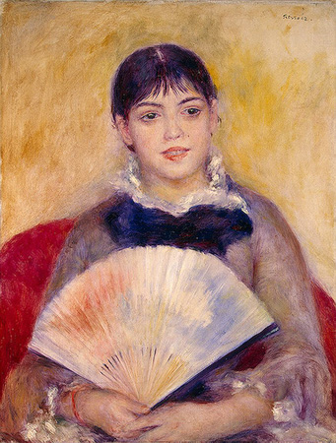
Идеал красоты в конце XIX века
В конце 19 века в восприятии женской красоты произошли коренные перемены .Торжествуют естественность , неповторимость облика , женственность.
Рененуар – «Дама с веером»

Slide 17
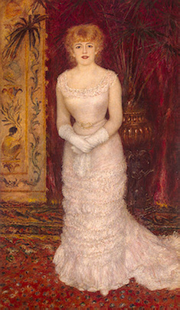
Живые и блестящие волосы , уложенные пышным ореолом, естественные краски косметики, одежда выгодно подчеркивает достоинства фигуры.

Slide 18
ХХ ВЕК отражение идеала красоты в моде
В недалёком ХХ веке люди начали забывать идеалы красоты, свойственные прошедшим векам. На место идеалов пришла мода, модная одежда.
Всё началось в начале XX века, когда французский модельер Поль Пуаре упразднил корсеты. В ту пору это была неслыханная дерзость. Позже подобные эксперименты с одеждой участились. Появлялись новые виды одежды, новые, ранее «неразрешённые» цвета одежды. Укорочение одежды немедленно отрази-
лось на длине волос. В моду начинают входить
короткие стрижки.
Люди начинают меньше обращать внимание на тело человека, об его стремлении к идеалу красоты говорит его соответствие моде: его одежда, его прическа и т.д.
Эталоном красоты становится романтическая женщина с кукольным лицом, маленьким, пухлым, ярким ртом, с мелкой завивкой – перманентом. И по-прежнему в моде высокая, худощавая фигура, с довольно широкими плечами, тонкой талией и узкими бёдрами. (Именно такой стала идеальная фигура манекенщицы, такой она остаётся и теперь).

Slide 19
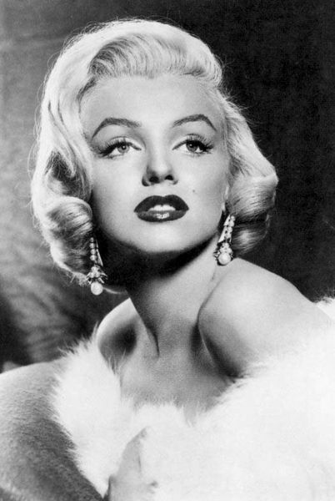
ХХ ВЕК
Среди огромного изобилия эталонов красоты ,которые сформированы в 20веке, ведущим остается голливудский стандарт : женственная блондинка с точеной фигуркой .
Мерлин Манро

Slide 20
Так что же такое идеал красоты?
Так что же такое идеал? Идеал красоты? Это недостижимая для человека точка, в которой человек для всех является самым красивым и самым прекрасным. Почему недостижимая? Всегда, везде и всюду найдётся человек, для которого идеал красоты несовместим с вашим. Но это не повод к нему не стремиться. У каждого человека существует свой идеал, достигнув которого он может считать себя идеально красивым. У каждой странны есть свой идеал красоты (мисс Россия), в конце концов у каждой эпохи существует свой идеал (мисс вселенная). Но и эти эталоны подвергаются под сомнение. В мире не существует определённого эталона, образца идеального мужчины и женщины. Он постоянно меняется и зависит от великого множества факторов.
Стремитесь к своему идеалу красоты и помните всегда найдётся человек, для которого именно вы будите идеально красивым.

Slide 21
Список литературы
-ШколаЖизни.ru
-http://megaskop.ru/идеал-красоты-древний-египет-китай-япония
-beautu-lesson.com/ideal/-krasoty-v-raznye-epoxi/

